Slide 1
MODULARIZACE VÝUKY EVOLUČNÍ A EKOLOGICKÉ BIOLOGIE
CZ.1.07/2.2.00/15.0204
Bi 6760
Základy entomologie
cvičení
2014 Igor Malenovský

Slide 3
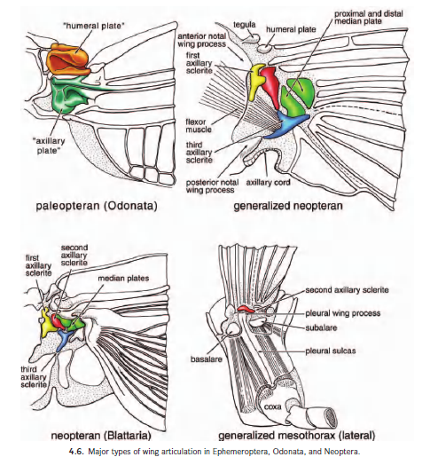
Struktura báze křídla:
bazální sklerity
Grimaldi & Engel 2005

Slide 4
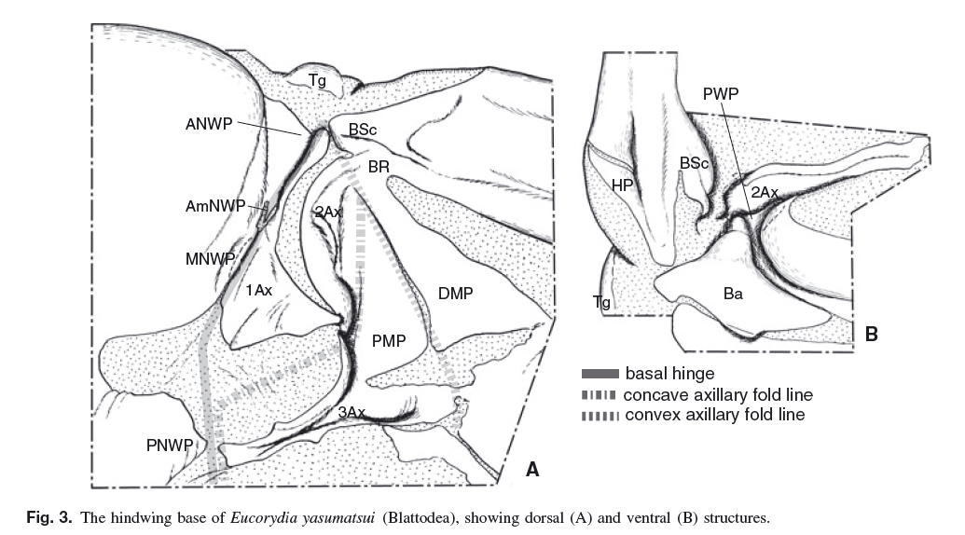
Struktura báze křídla: bazální sklerity
(zadní křídlo švába)

Slide 6
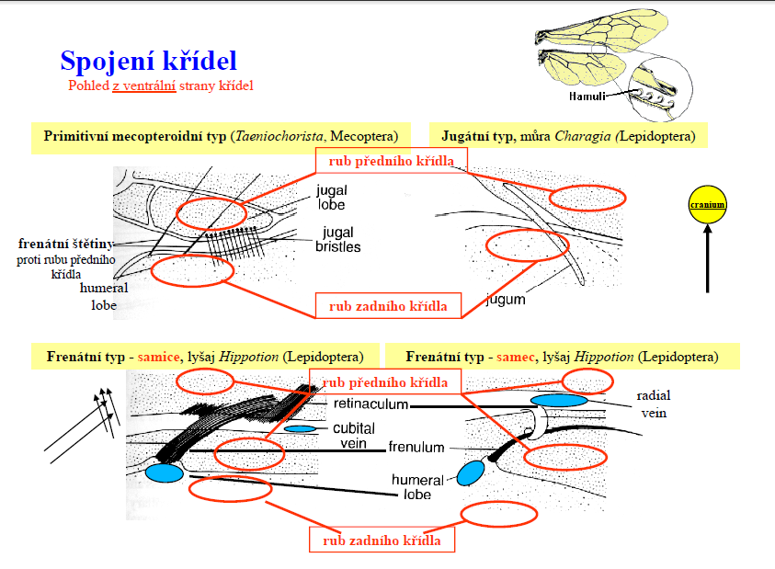

Slide 7
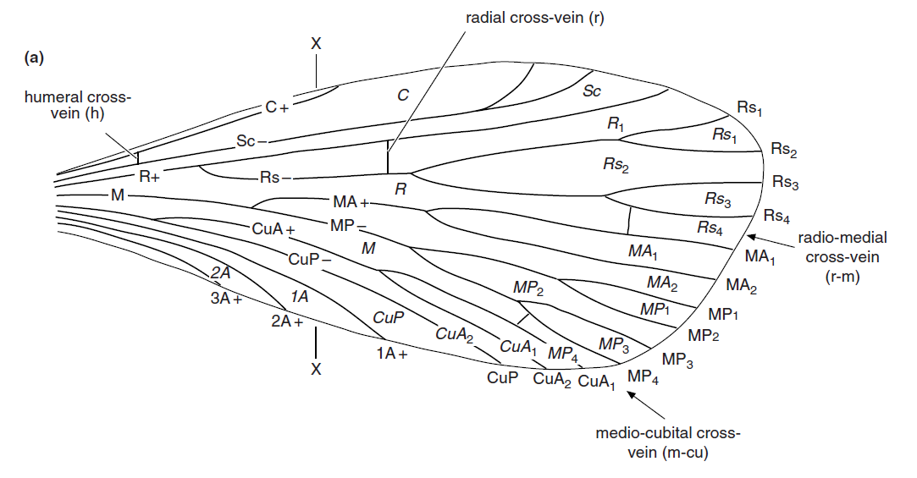
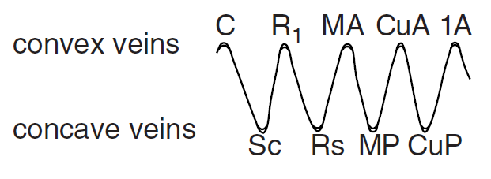

Slide 8
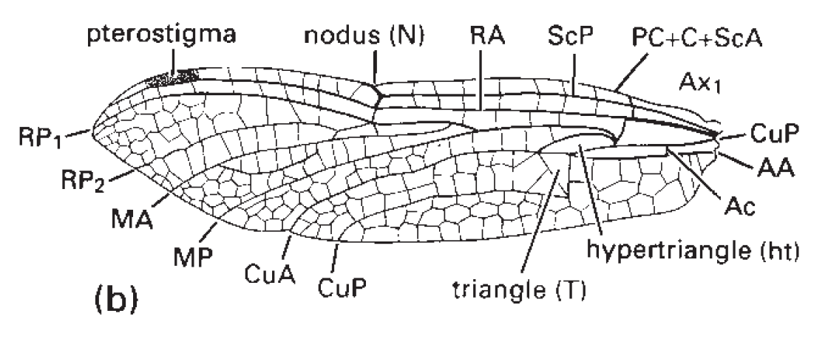
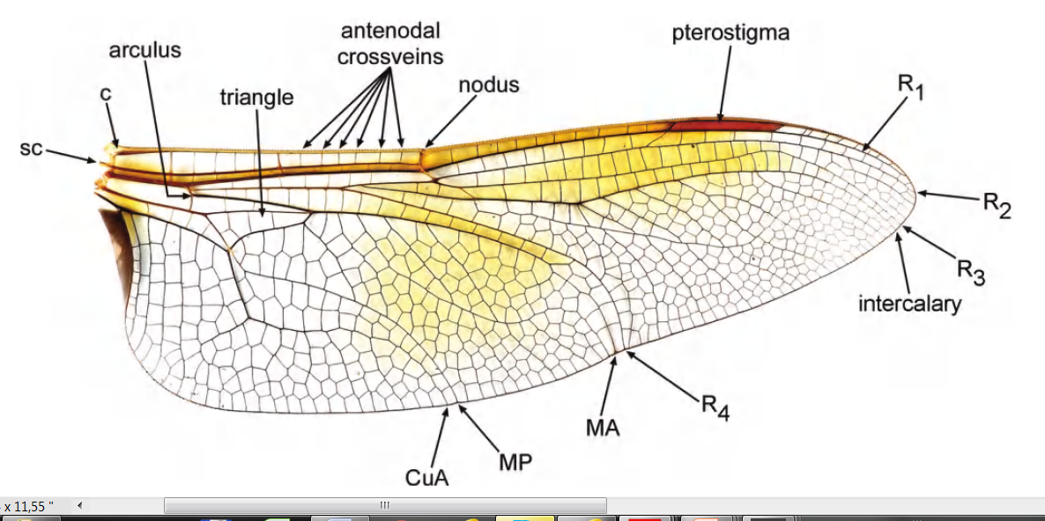
Žilnatina křídla vážky (Odonata)

Slide 9
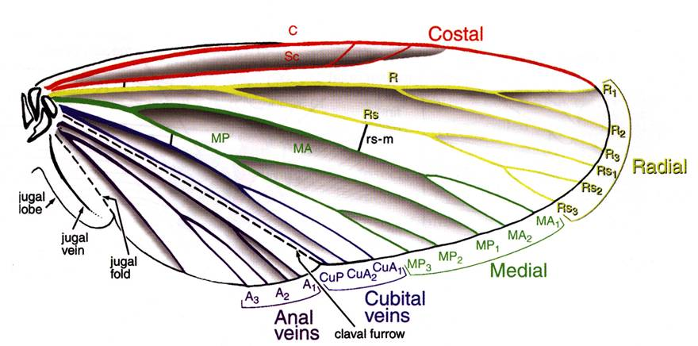
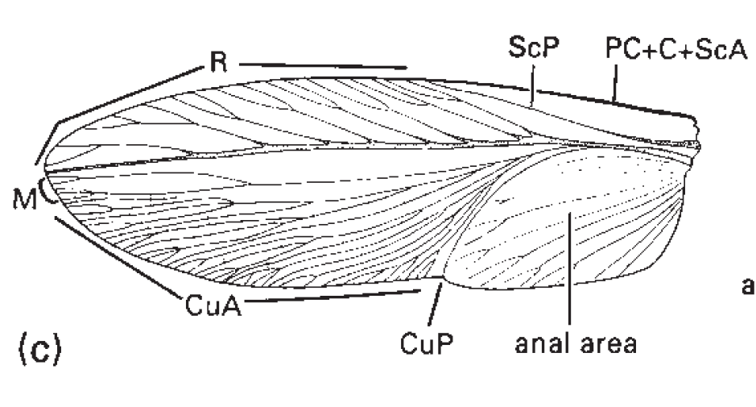
Žilnatina křídla švába (Blattodea)
zobecněná žilnatina Neoptera

Slide 10
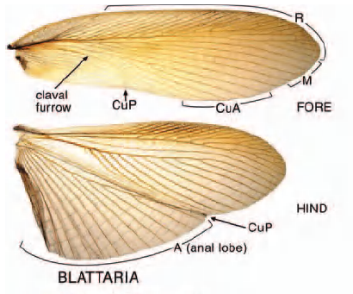
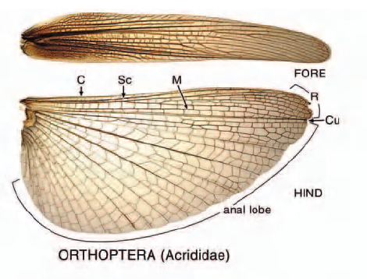
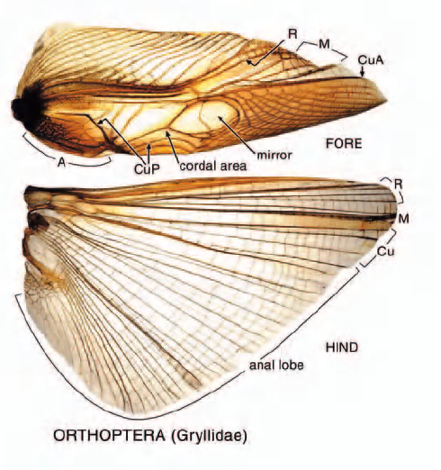
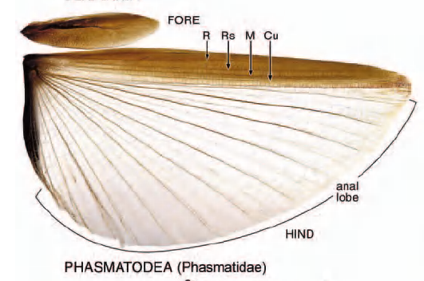

Slide 11
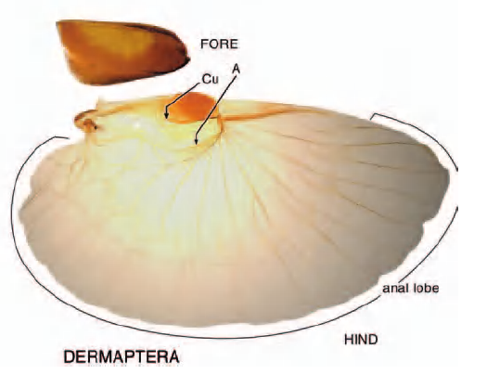
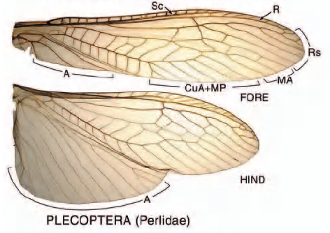

Slide 12
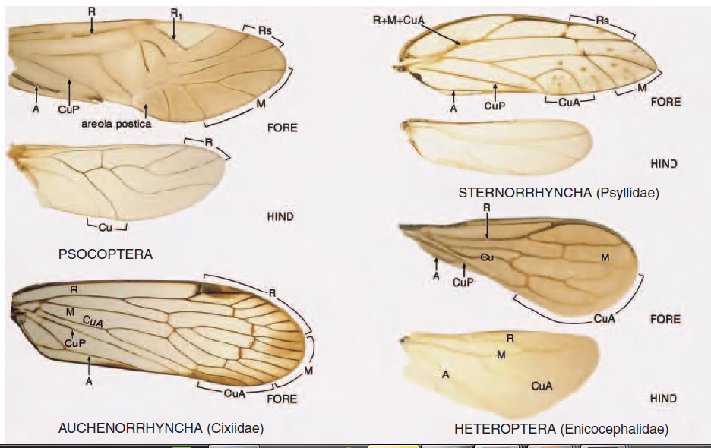

Slide 13
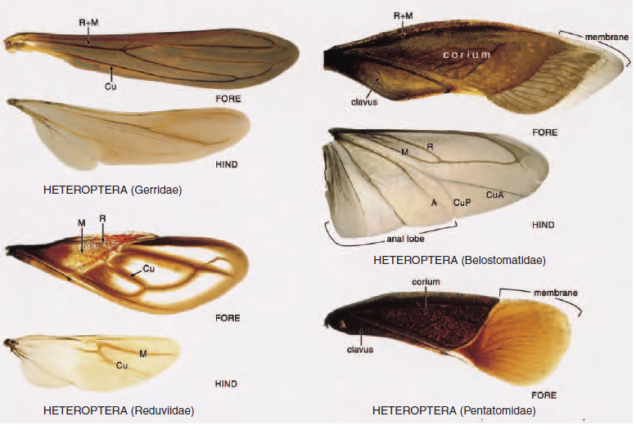
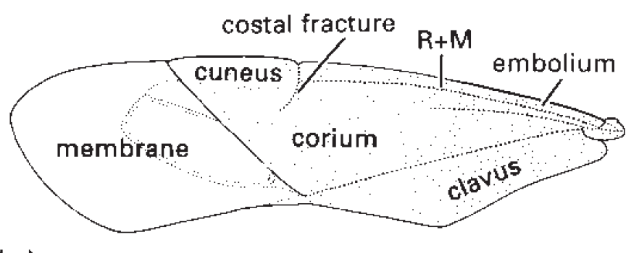
Heteroptera: Miridae

Slide 14
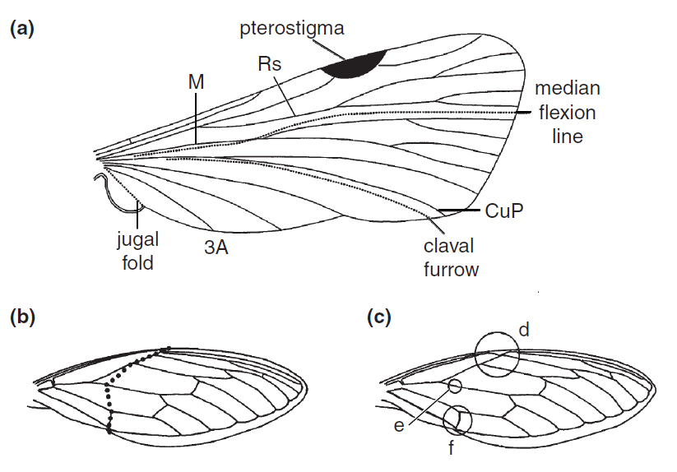
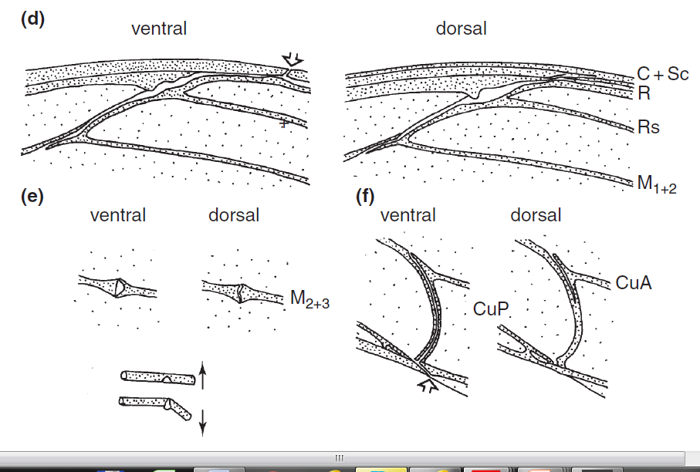
Sklady a ohyby křídla,
zlomy žilek
Hemiptera: Cicadidae

Slide 15
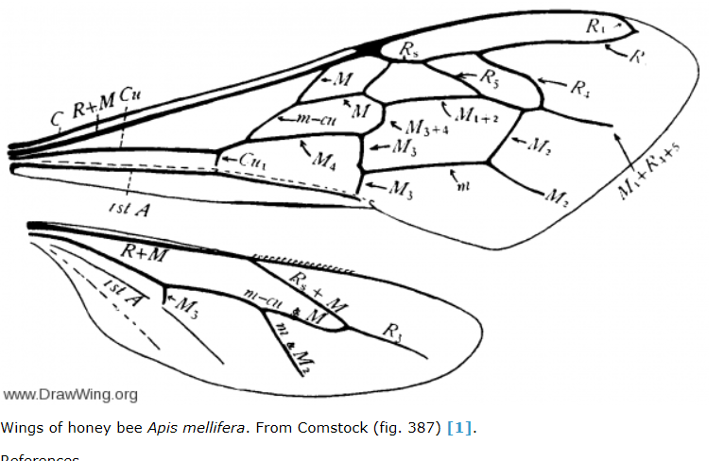

Slide 16
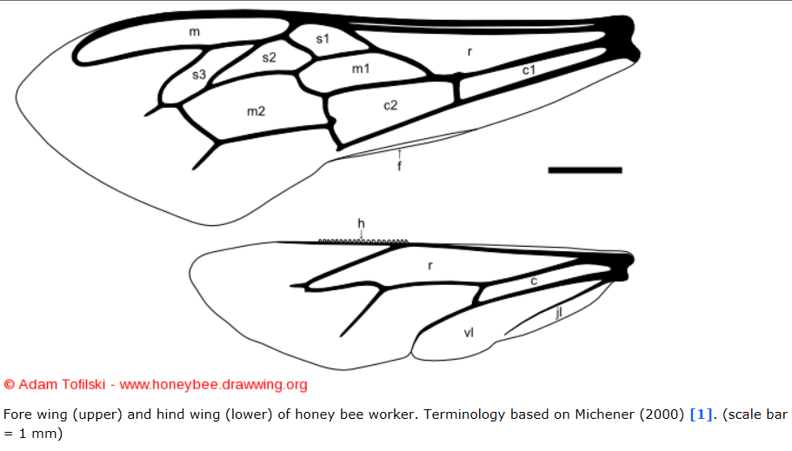
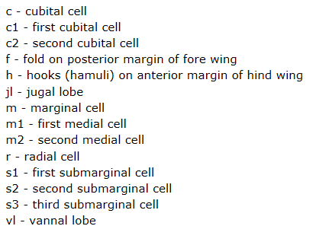

Slide 17
